Slide 1
Source-Free Domain Adaptation for
Cross-Modality Cardiac Image Segmentation
with Contrastive Class Relationship Consistency
MICCAI 2025
汇报人：刘意爽 汇报日期：2025.12.27

Slide 2

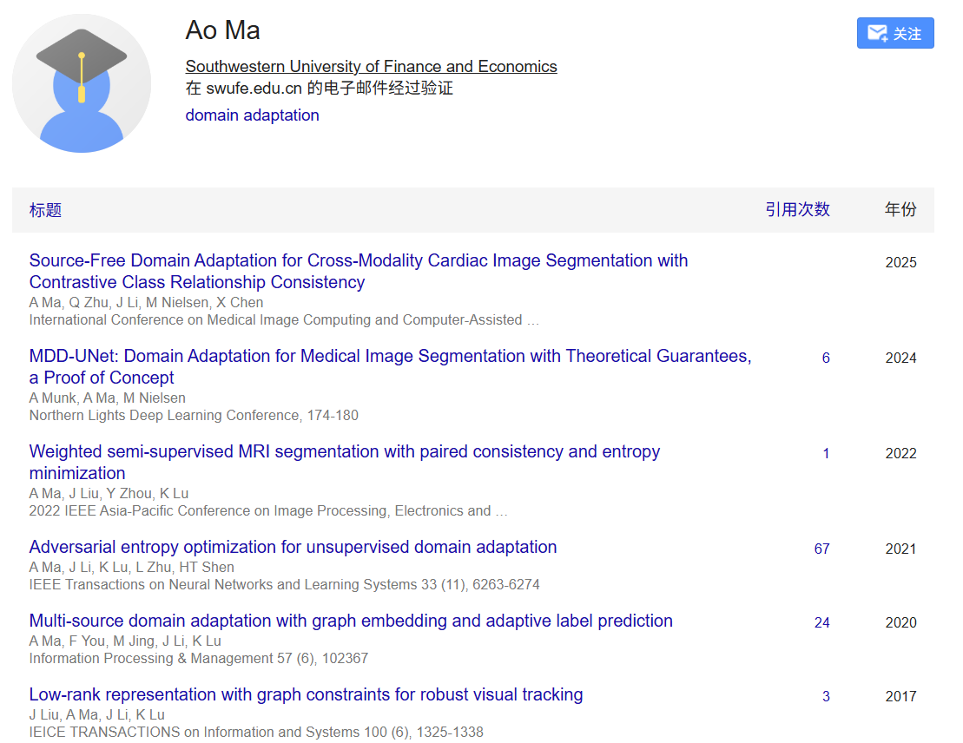
01 作者
主要研究方向：
领域自适应

Slide 3
02 问题导入
跨模态心脏图像分割难度大
MRI和CT图像之间域差异大。目前 SFDA 研究大多集中在 MRI→CT 或同模态（MRI→MRI）迁移上，而刻意回避了 CT → MRI 这一方向。
现有伪标签去噪策略行不通
导致信息浪费和确认偏差的问题严重存在。
图像级与特征级对齐范式双重失效
图像级对齐方法把一张清晰的MRI强行转换成模糊的CT，细节纹理会被抹除。
特征向量是抽象的数字，缺乏语义含义，强行拉近困难。

Slide 4
02 问题导入
针对上述问题，提出一种基于类关系的对比学习SFDA跨模态方法
建立不对称的教师-学生模型，教师看原图，学生看强增强图（加强噪声、随机擦除、对比度破坏等）
不再过滤像素，而是利用所有像素的Softmax软预测构成矩阵M₁和M₂，代表全图的类间关联。

Slide 5
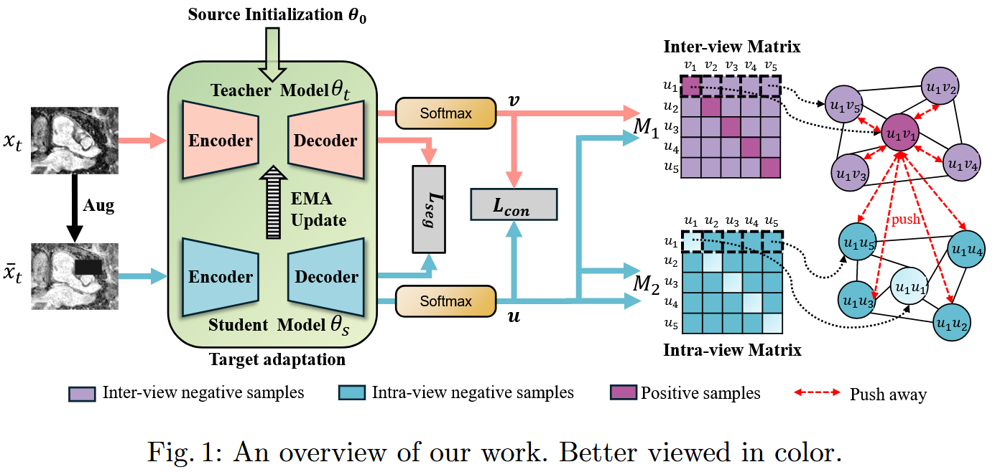
03 研究思路与方法

Slide 6
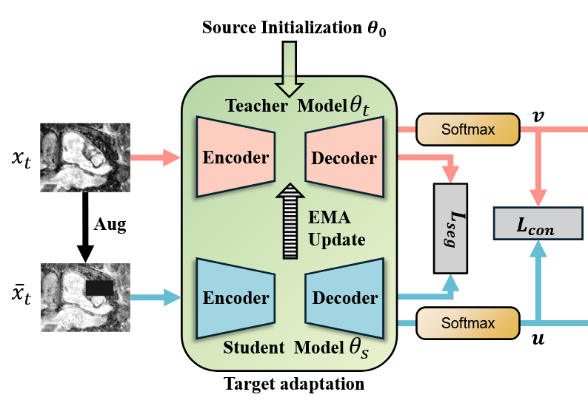

03 研究思路与方法

Slide 7
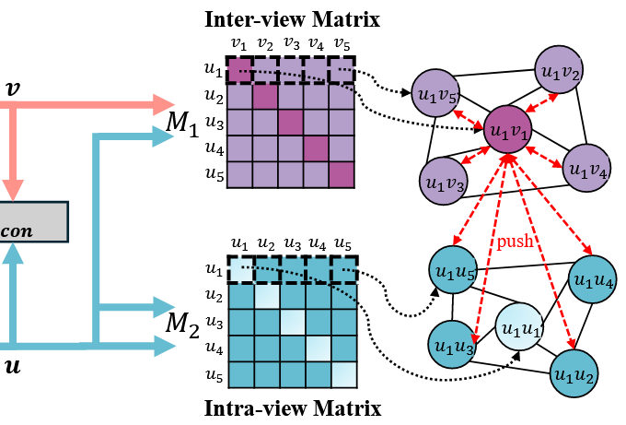
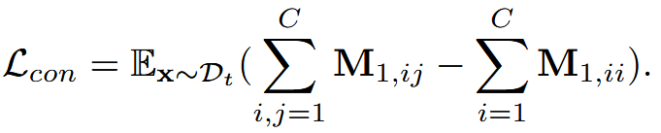

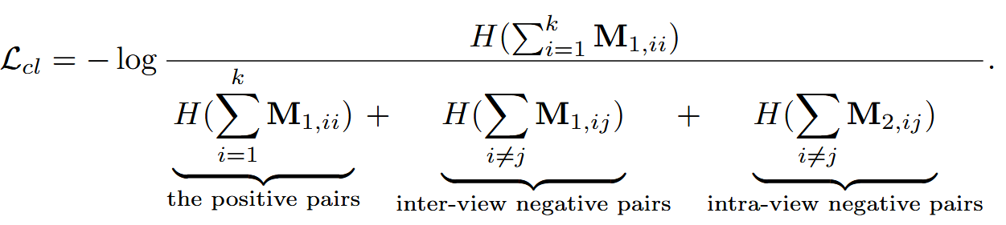
03 研究思路与方法

Slide 8
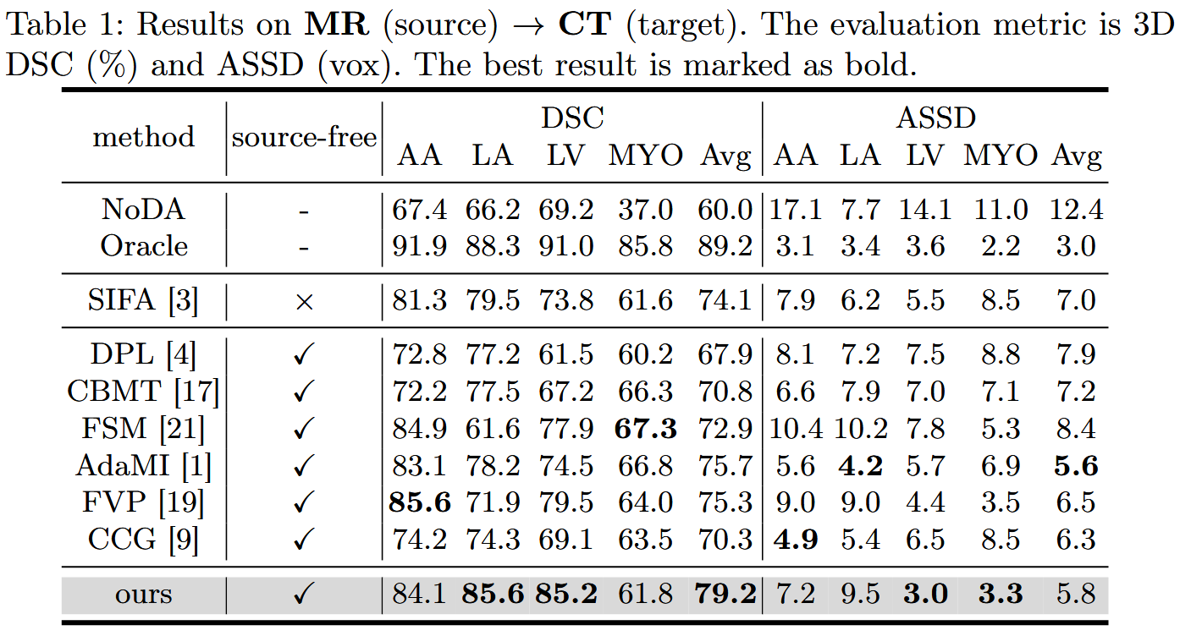
04 实验结果与分析
MR→CT

Slide 9
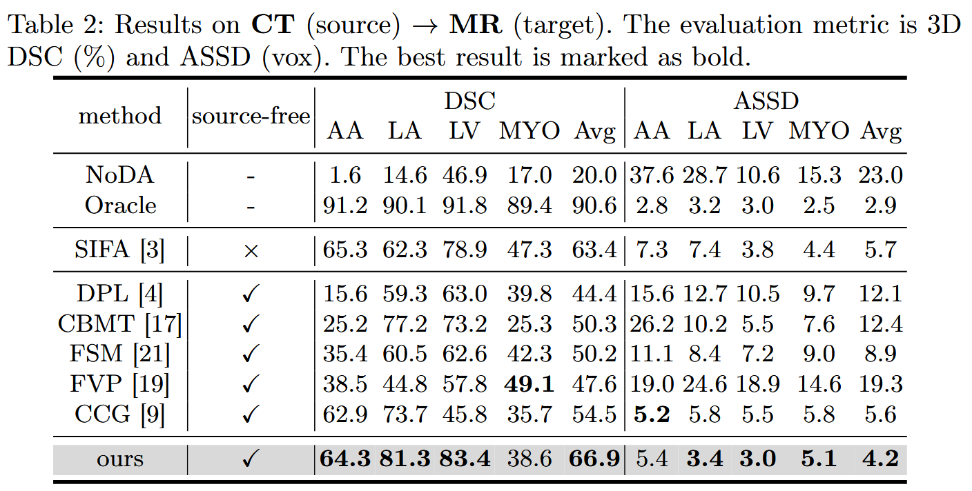
04 实验结果与分析
CT→MR

Slide 10
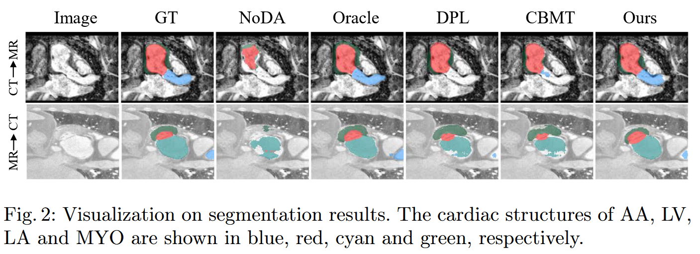
04 实验结果与分析
可视化

Slide 11
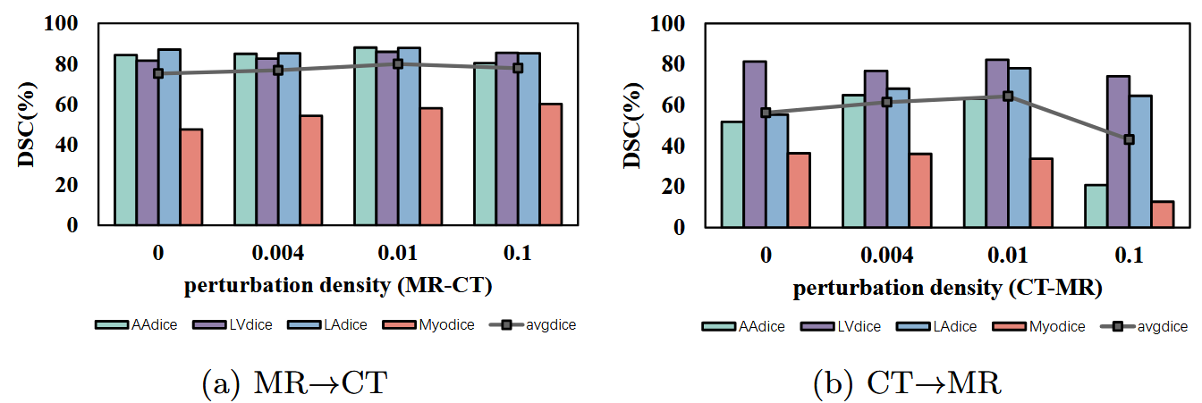
04 实验结果与分析
针对强增强中的“脉冲噪声”强度的参数敏感性分析

Slide 12
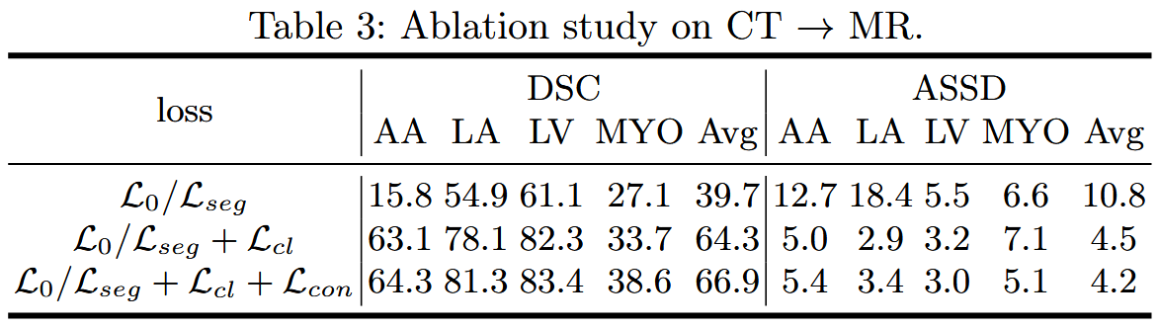
04 实验结果与分析
消融实验

Slide 13
汇报完毕，请老师同学批评指正！

